Slide 1

Generiky: Java na steroidech
Karel Petránek
24. 4. 2014
GDG Hradec Králové

Slide 2
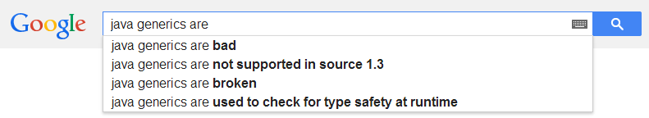
Proč generiky?

Slide 3
Proč generiky?
Umožňují psát typově bezpečný kód*
*skoro

Slide 4
Proč typová bezpečnost?
Zdroj: Barry Boehm, “Equity Keynote Address“, 2007

Slide 5
Proč typová bezpečnost?
}
Lepší refactoring
Eliminuje chyby
Snazší spolupráce v teamu
Napovídání IDE
Šetří čas

Slide 6

Jaké chyby lze eliminovat?
SQL injection
XSS
NullPointerException
ClassCastException (a další…)

Slide 7
Ukázka 1 – Webové formuláře
Typově bezpečné webové formuláře
Každé vstupní pole má svůj datový typ
Pole může mí validátor, který ověřuje, že uživatel zadal platnou hodnotu

Slide 8
Ukázka 1
Typované formuláře na webu

Slide 9
Type bounds
<? super FormElement>
Object
HTMLElement
<? extends FormElement>
FormElement
Textfield

Slide 10
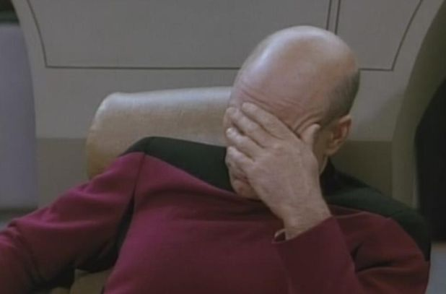
Type erasure
Generiky jsou v Javě až od verze 1.5

Slide 11
Type erasure
Bylo nutné zachovat kompatibilitu zdrojového kódu – kód z 1.4 se musí kompilovat pod 1.5:
Musí fungovat reflexe z 1.4
ArrayList seznam = new ArrayList();
seznam.add(42);

Slide 12
Type erasure
Řešení?
@Deprecated na celou standardní knihovnu a přidat novou, generickou verzi
Při překladu kompilátor generické parametry smaže, tzn. ArrayList<Integer> == ArrayList<String> == ArrayList

Slide 13
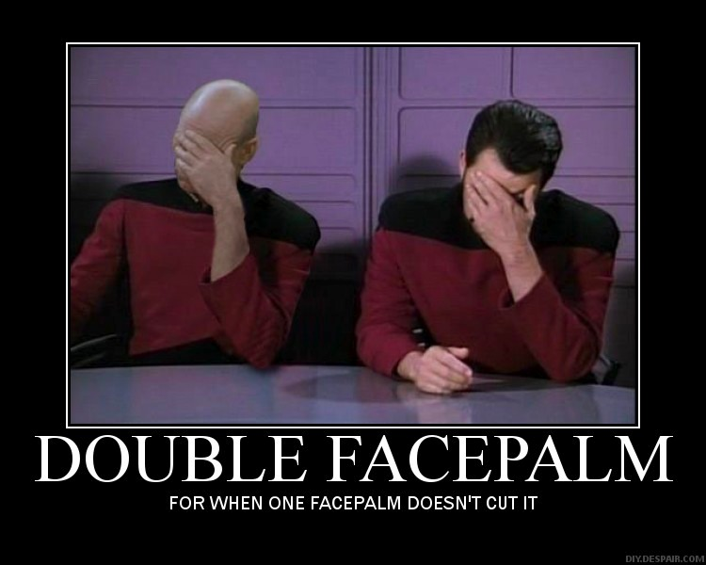
Type erasure
Java zvolila b)

Slide 14
Type erasure – problémy
Nefunguje instanceof na generikách
Nelze vytvořit pole dle typu z generiky*
Nelze vytvořit novou instanci gen. typu
Nelze rozlišit overload metod dle generiky*
Generiky nejsou dostupné pro reflexi*
Nelze dědit od generického parametru
*skoro

Slide 15
Type erasure – výhody
Pouze jeden class soubor pro generickou třídu
Zpětná kompatibilita
Jednodušší reflexe
Žádný overhead při běhu programu

Slide 16

Maybe null?
Víte že?
NullPointerException (NPE) lze z kódu eliminovat pomocí typů a generik?

Slide 17
Ukázka
Java bez null

Slide 18
Maybe Java 8?
V Java 1.8 je typ Optional<T>, který slouží pro eliminaci null referencí z kódu.

Slide 19
Ukázka
Typově bezpečná práce s databází

Slide 20
Závěr
Dotazy<?>

Slide 21
Další čtení & zdroje
jOOQ a QueryDSL – typově bezpečný přístup k DB
Generics FAQ – http://www.angelikalanger.com/GenericsFAQ/JavaGenericsFAQ.html
Java 8 Optional<T> – http://docs.oracle.com/javase/8/docs/api/java/util/Optional.html
ClassMate, přístup ke generikám přes reflexi – https://github.com/cowtowncoder/java-classmate

